Slide 1
Un proxecto, unha viaxe.
Autora: Loli García Fernández.
Dime e esquecerei.
Amósamo e recordarei.
Implícame e aprenderei.
Confucio.

Slide 2
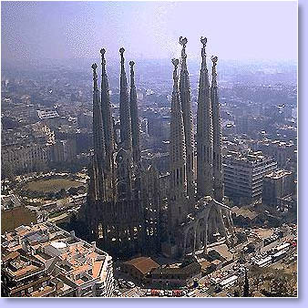
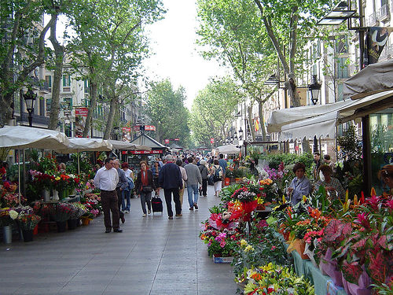
Imaxina que vas de viaxe…
Que che apetece facer alí?

Slide 3
Pois imos de viaxe!

Slide 4
Un momento… e si…
?
? ?
? ?

Slide 5

Aaaaaaaaaaaah!!!!!!!!!!!!!!

Slide 6

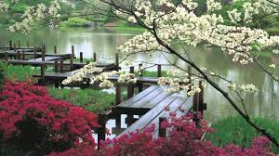
ommmmm

Slide 7
Cando traballamos nun proxecto…
Temos un plan: MOTIVACIÓN E INTERESE
Temos unhas necesidades persoais: ADAPTABILIDADE
O que non nos gusta, cambiámolo: FLEXIBILIDADE
Sabemos se mereceu a pena: AVALIÁMOLO

Slide 8
Elementos que definen un proxecto:
Ensino-aprendizaxe centrado no alumnado.
Investigación e experimentación.
Cooperación e autónomía
Inclusión e diferenciación (Atención á diversidade).
Recursos e materiais diversos: realia e adaptados.
A funcionalidade dos coñecementos.
Avaliación metacognitiva.
Tarefas finais e exposición.

Slide 9
1. Centrarse no alumnado
Participación activa
opinar
negociar
propoñer
votar
avaliación: estratexias de reflexión e valoración.
Responsables contribuidores
tomar decisións
dar explicacións
defender posturas
incorporar o erro como parte do aprendizaxe
aportar información

Slide 10
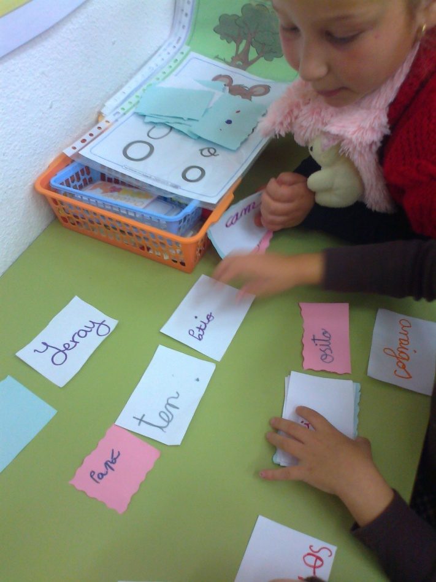
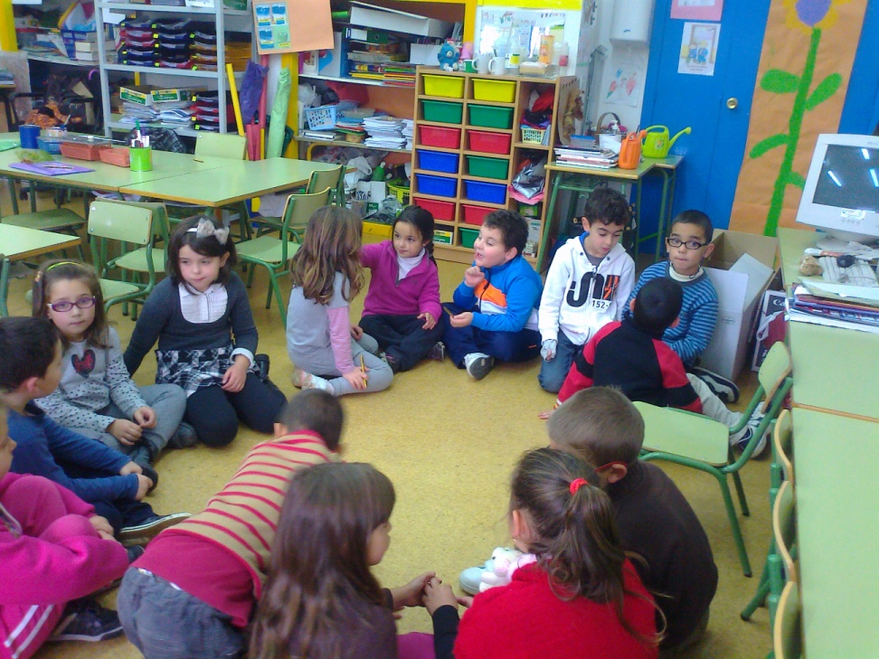
Asamblea e estacións de traballo.
Opinar, propor, decidir, reflexionar e valorar.
Espazo asamblea: democracia e participación.
Estacións de traballo específico.
Notes:
Estratexia de traballo principal: asamblea. Estacións de traballo.

Slide 11
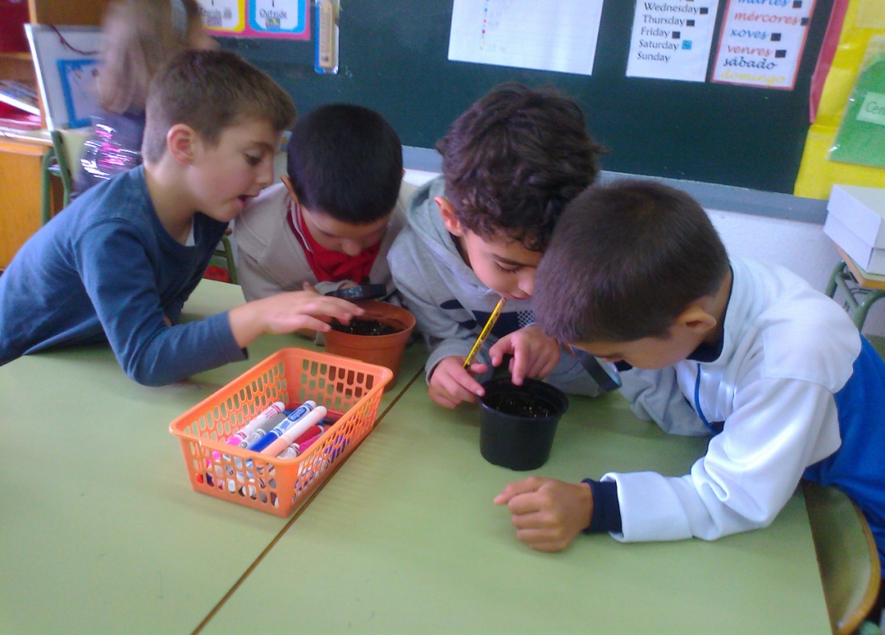
2. Investigación
Busca
Analiza.
Selecciona.
Elixe.
Fontes variadas.
Canles multiples.
Recursos amplios.

Slide 12
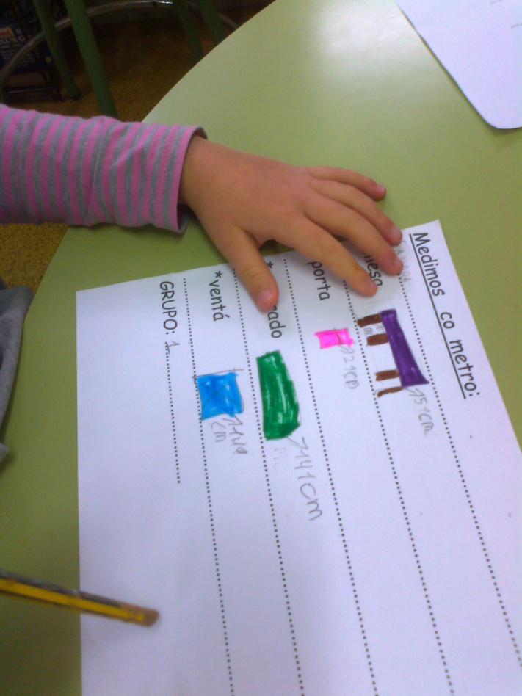
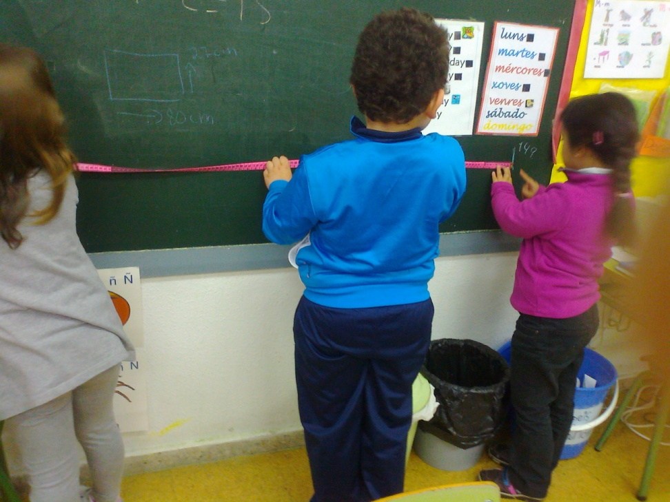
Investigamos a clase: experiencia directa.
Realizamos medicións
Anotamos datos da medición
Notes:
Exemplos

Slide 13
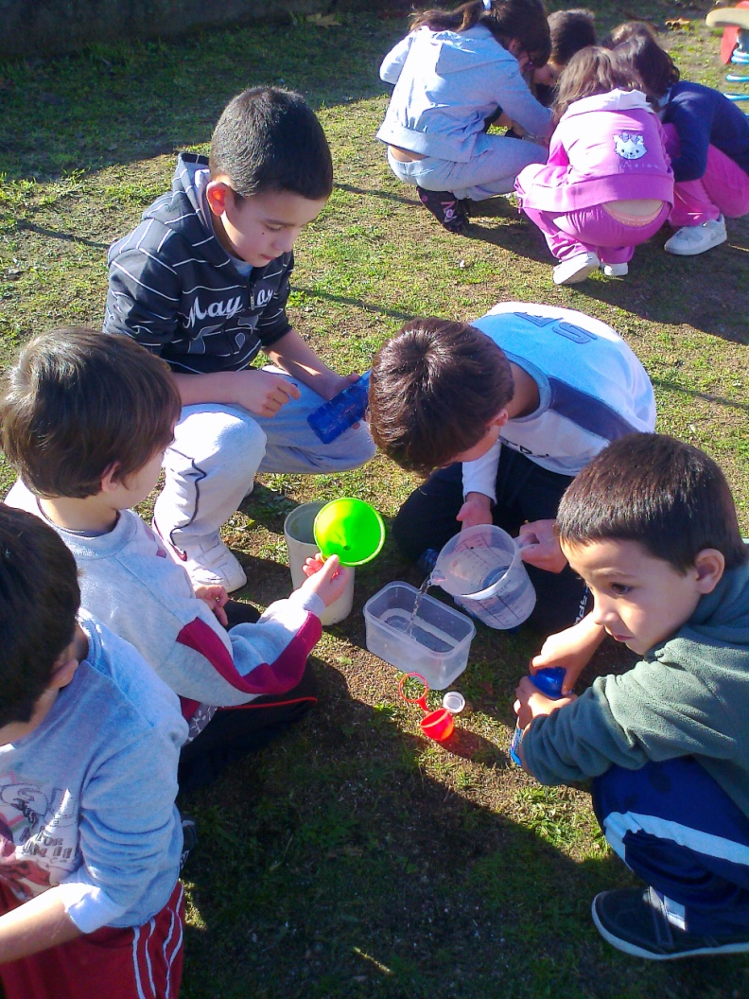
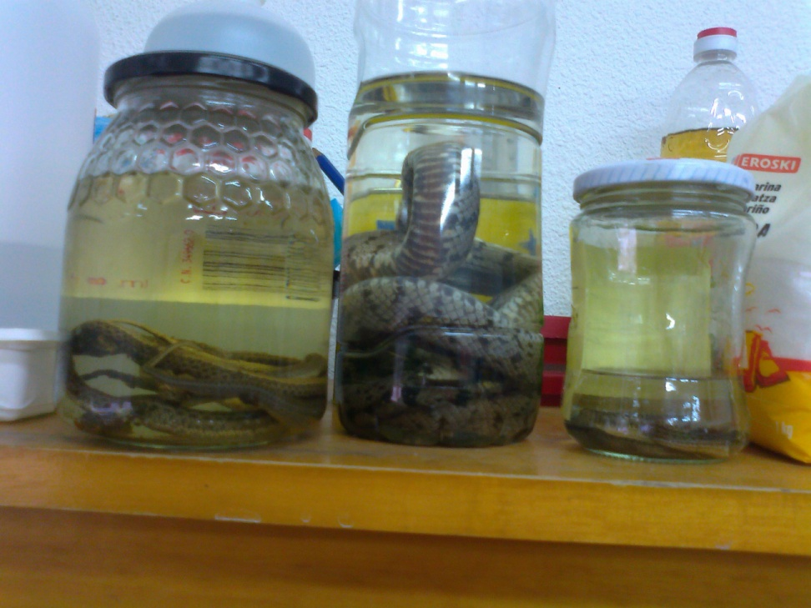
Experimentación, método científico
Estudiando a capacidade: observamos, anotamos e describimos.
O noso laboratorio está equipado.

Slide 14
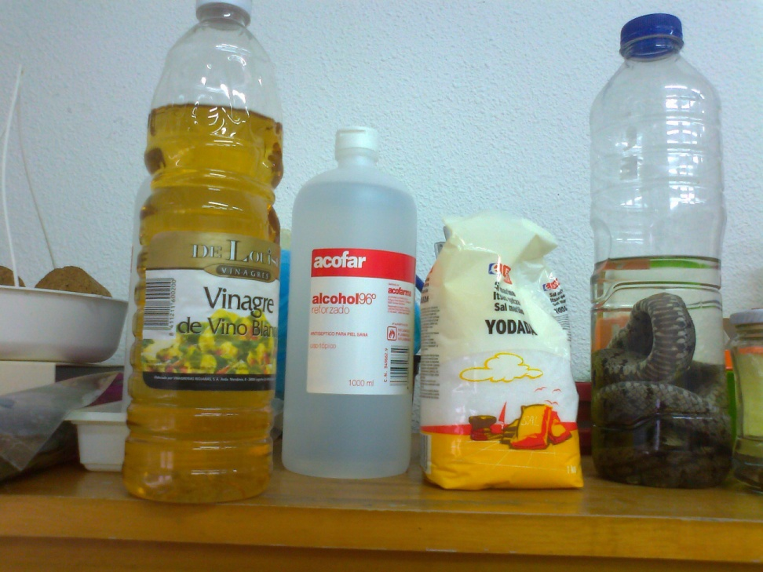
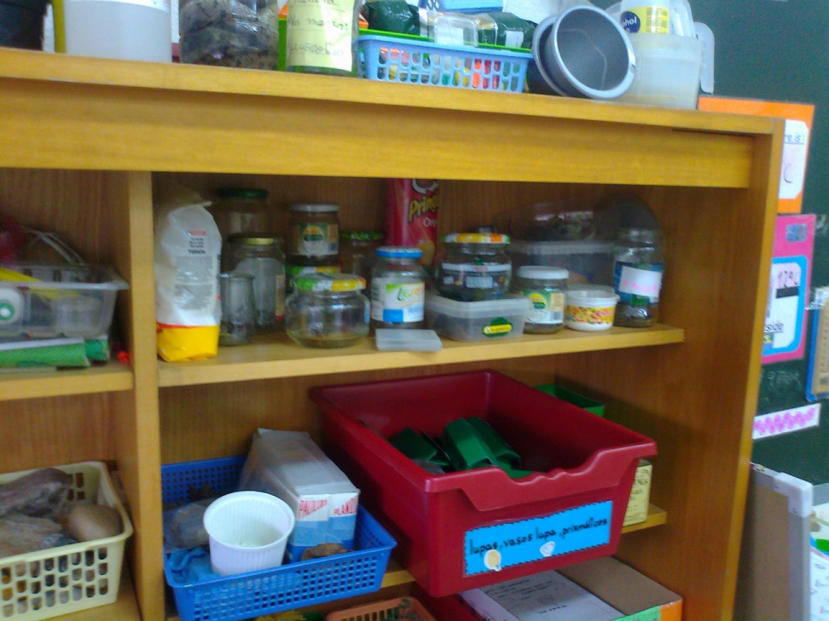
Organizado e accesible
Materiais diversos.
Específicos, reales.

Slide 15
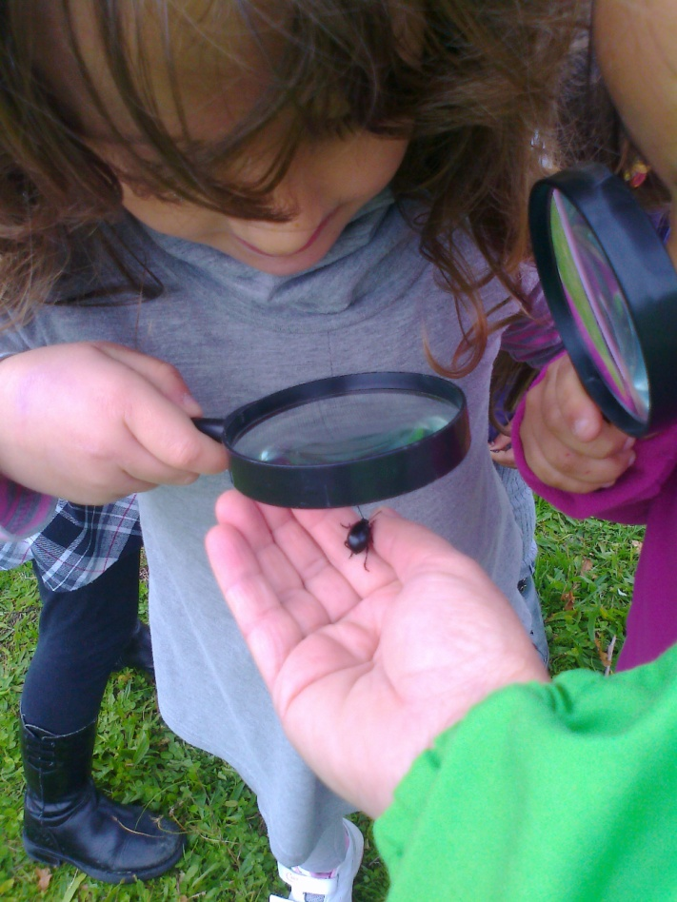
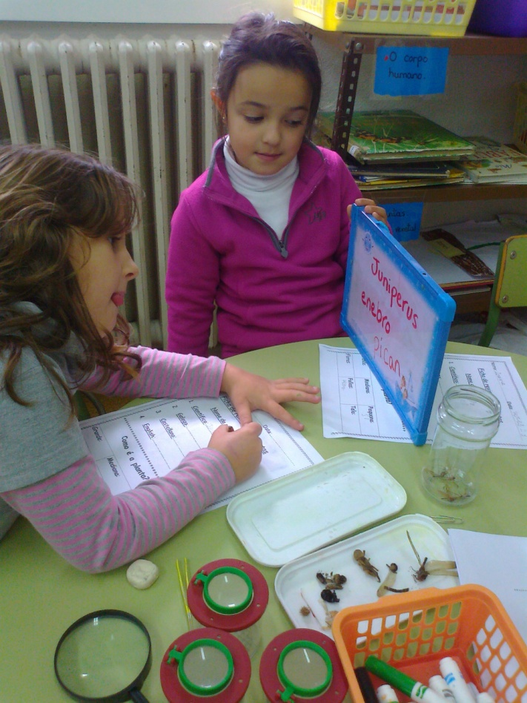
O entorno natural. Estupendo recurso!!
Busca de bichos no xardín
Rexistramos o que observamos en táboas de datos.

Slide 16
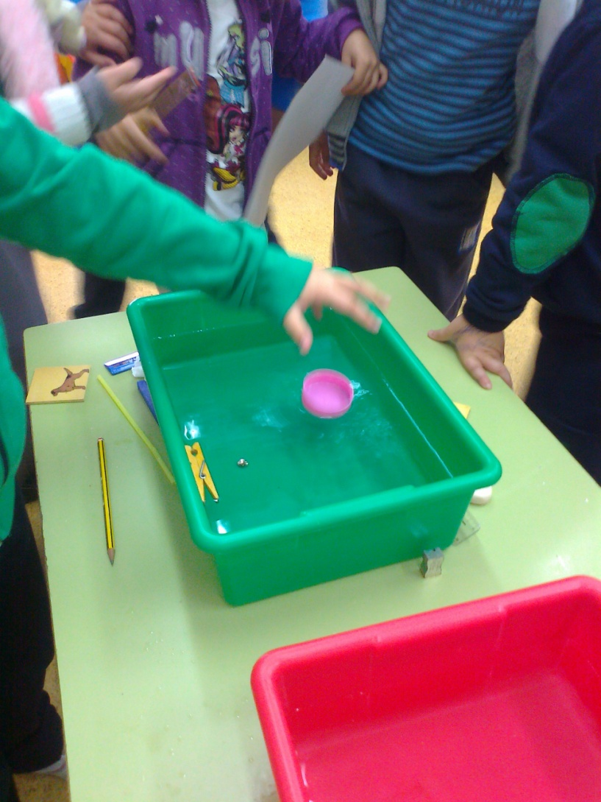
Predicións, observación, rexistro de datos e comprobación
Notes:
Proxecto: os materiais. Flotabilidade.

Slide 17
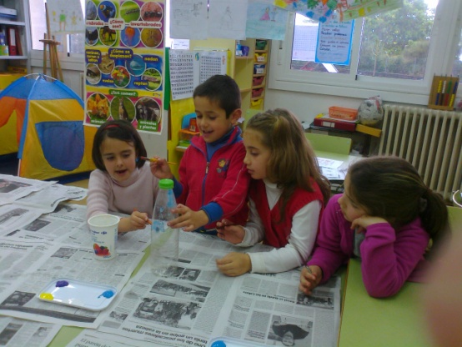
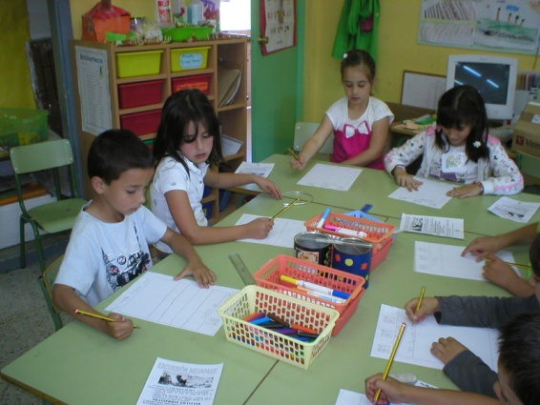
3. Cooperación + autonomía
Resolución pacífica de conflitos.
Intelixencia emocional.
Traballo entre iguais.
Confianza en si mesmo.
Confianza no grupo.
Seguridade.
Creatividade.
Notes:
Estes discentes planifican un comedero de paxaros, fan unha lista do que necesitan e logo escriben o procedemento tras chegar a acordos. Por último montan o comedeiro.

Slide 18
Estratexias cooperativas e inclusivas
1, 2, 4 . Think, pair, share
Lápices ao centro
Puzzle
Listar, etiquetar, categorizar
Asambleas
Emocións
Condutas
Planificar
relexionar
Normas e xogos
Modelar a instrución:
Docente fai
Todos facemos
Vos facedes

Slide 19
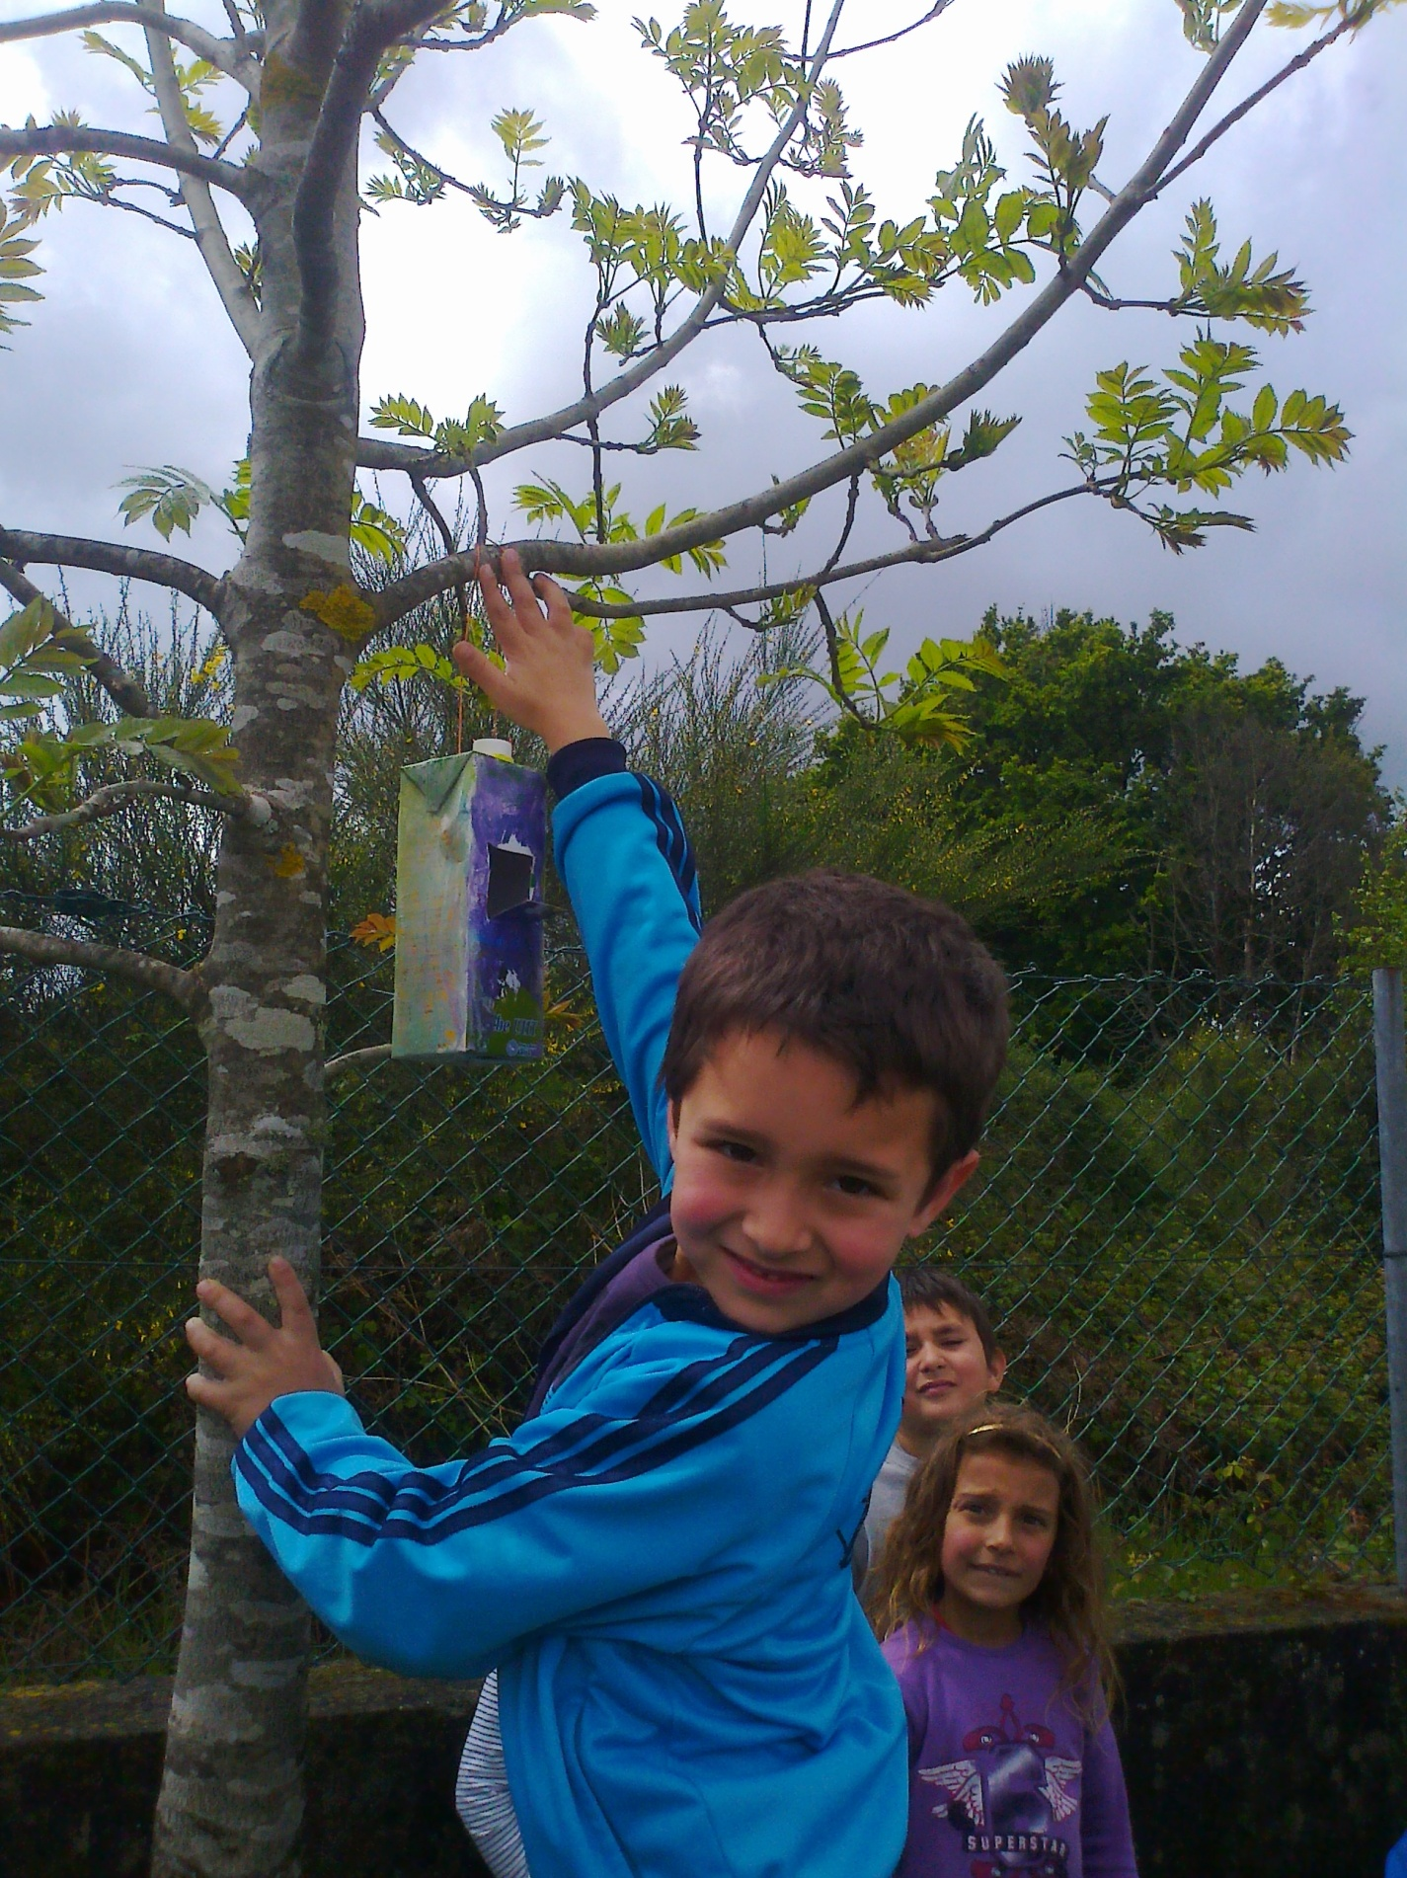
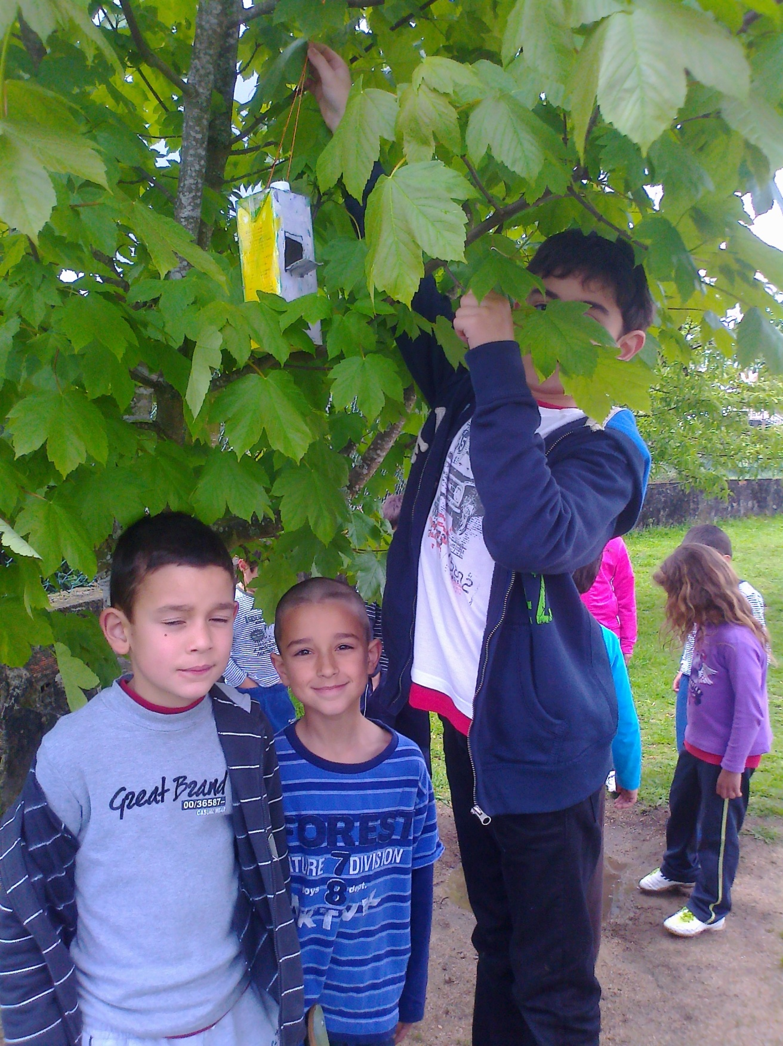
Comedeiros de paxaros

Slide 20
A aprendizaxe cooperativa implica ofrecer oportunidades para que o alumnado poida de xeito siñificativo, falar e escoitar, ler e escribir, reflexionar sobre os contidos, as ideas e os problemas, cando traballamos na clase sobre un determinado tema.
(Meyers & Jones.1993) Sturner@ffcr.org
A fala é a comunicación máis potente, antesala do escrito.

Slide 21
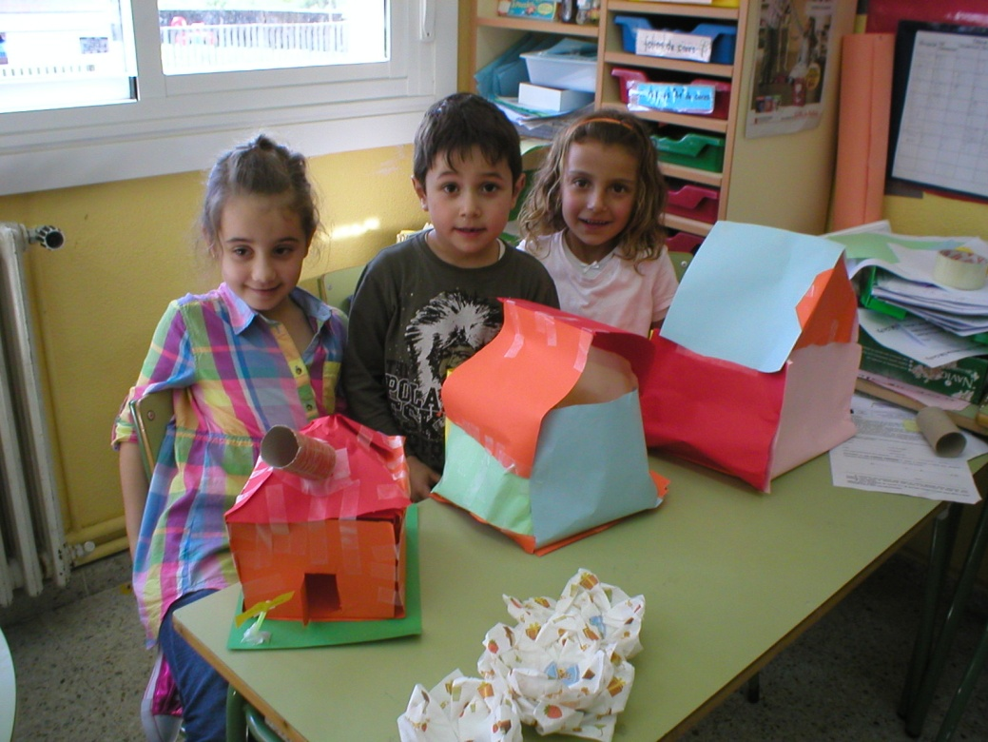
4. Diferenciación, inclusión
Todo o alumnado progresa.
Variedade de recursos.
Diferenciación nos tempos.
Variedade nas estratexias.
Actividades abertas e inclusivas.
Notes:
A clase “diferenciada” propón diferentes avenidas ou rutas para adquirir o contido, para procesalo e darlle sentido ás ideas. Tamén facilita a producción de resultados diferentes para que cada discente poida aprender con efectividade. (Tomlinson. 2001)

Slide 22
Diferenciación, inclusión
Non hai correcto vs incorrecto
A clase “diferenciada” propón diferentes avenidas ou rutas para adquirir o contido, para procesalo e darlle sentido ás ideas. Tamén facilita a produción de resultados diferentes para que cada discente poida aprender con efectividade.
Tomlinson, Anne Carol. 2001
Notes:
Enunciado dun problema

Slide 23
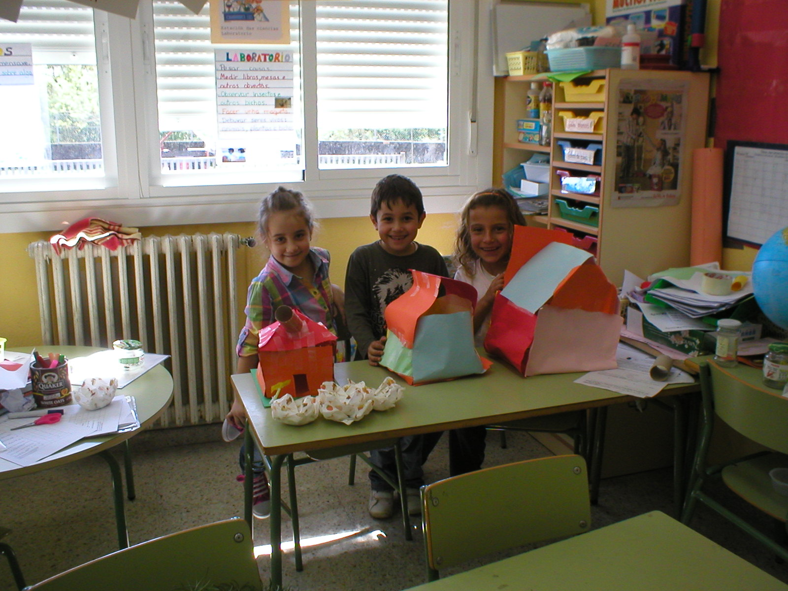
Estabamos traballando en xeometría: figuras 2D/3D, o alumnado tras traballar durante varios días, tiña que deseñar e montar algo en 3D, neste grupo quixeron facer casas.
Notes:
1º P. proposta aberta na que o alumnado de xeito cooperativo decide e se organiza.

Slide 24
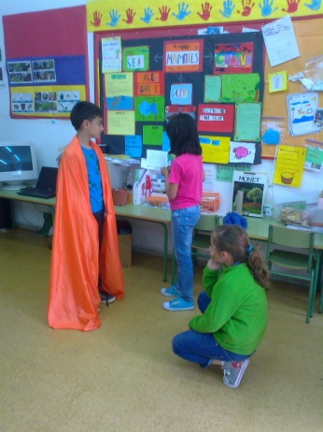
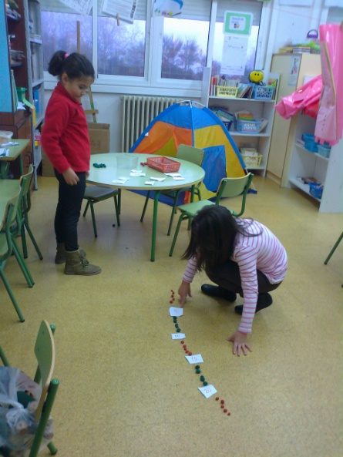
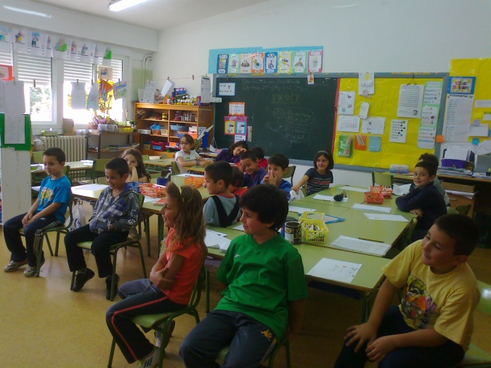
Distintas intelixencias
Diferenciación nas estratexias, nos materiais…
Diferenciación nas propostas de actividades.
Notes:
Teoría das Múltiples Intelixencias de Gardner.

Slide 25
Recursos e materiais diversos: realia e adaptados
Biblioteca de centro.
De aula.
Cámaras.
Ordenadores en aula.
PDI.
Recursos humanos.
O exterior.
Impresos.
Audio.
Visuales.
Manipulativos.
Creados polo alumnado.
Realia.

Slide 26
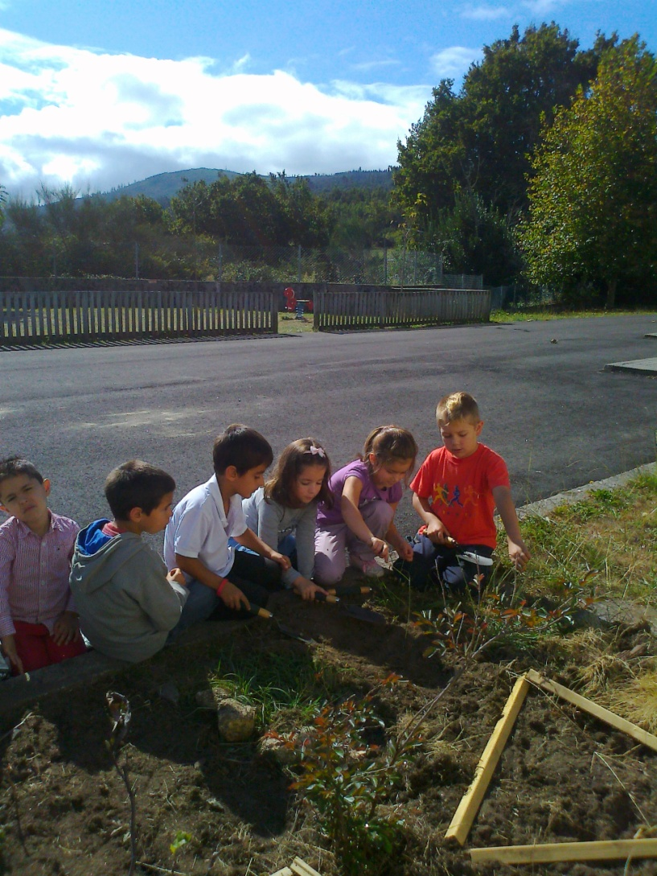
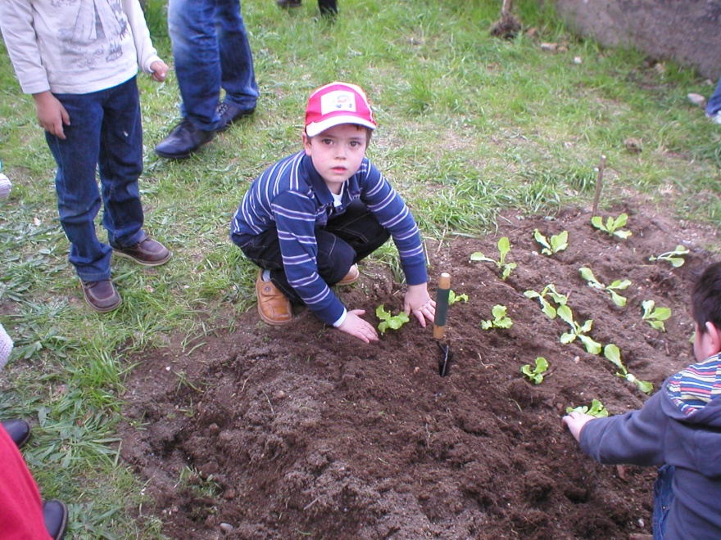
Recurso por excelencia: O noso mundo
Notes:
Estudiamos xeometría: O alumnado debuxa un cadrado e fai liñas regulares para a plantación das leitugas, levantan un plano en papel despois de realizalo na terra.
Facemos triángulos na zona xardín 2para plantar tulipáns que logo disfrutamos.

Slide 27
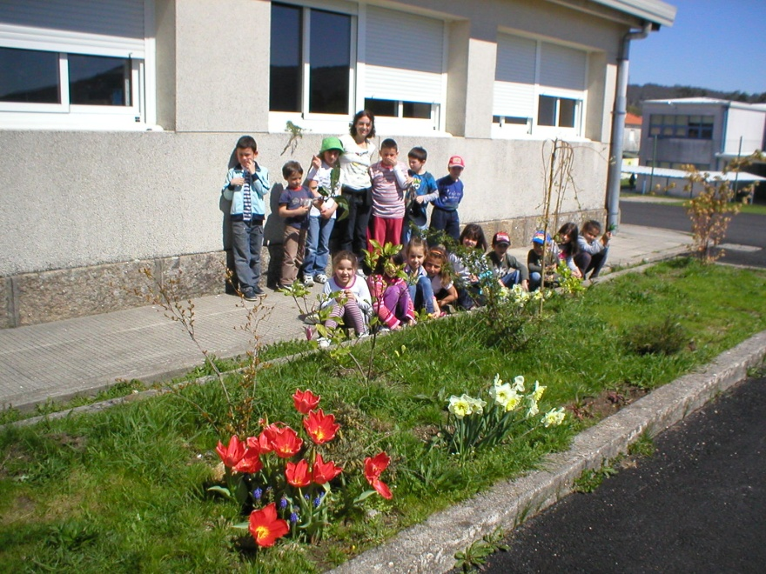
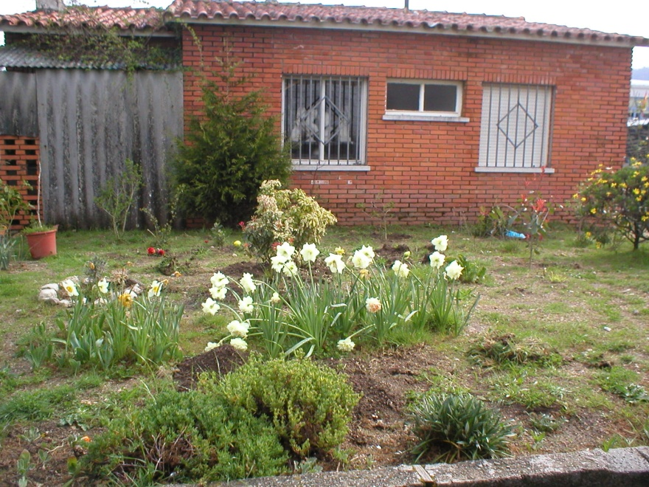
Estes son os tulipáns e os narcisos. As formas quedaron algo desdibuxadas, pero as flores preciosas!
Notes:
Exterior: intelixencias múltiples; diversidade; experimentación; comunicación; aplicabilidade.

Slide 28
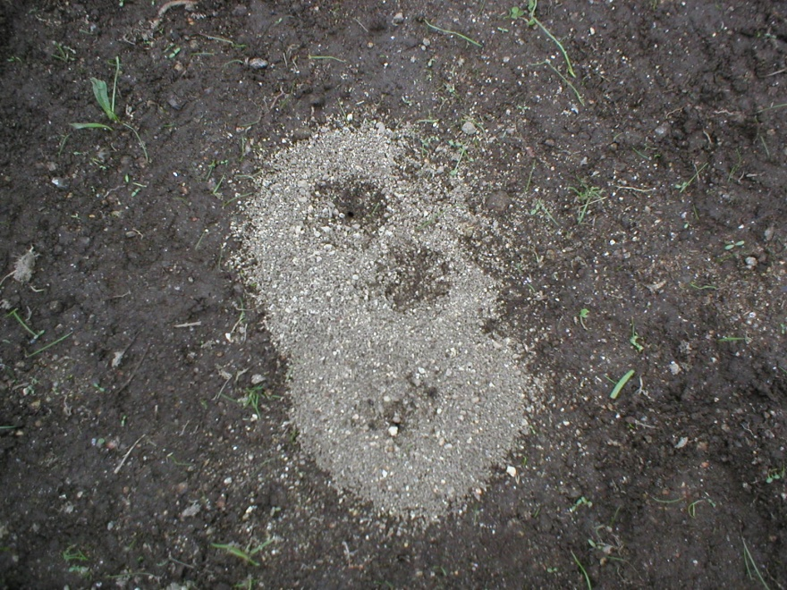
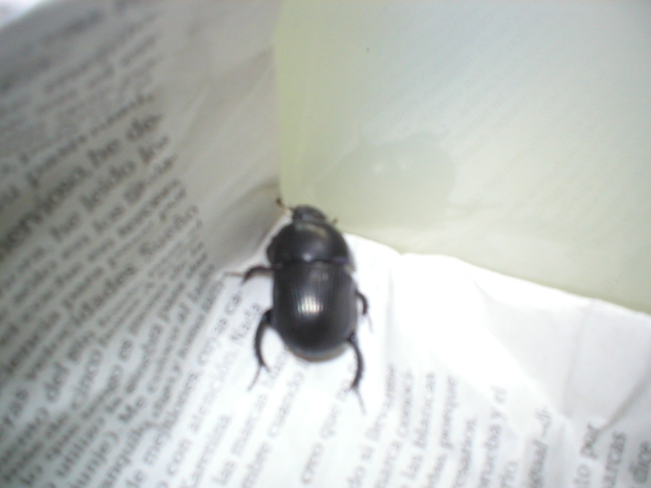
PROMOVER INTERESE E RESPECTO
Formigueiro en acción!
Escarabello vivo.
Tratámolo con coidado.
Notes:
Aquí entra en acción aimportancia dun recanto de ciencias ben dotado.

Slide 29
Funcionalidade e aplicación dos coñecementos
Aprendizaxe significativo; conexión
Aprendizaxe cun propósito: función
Aprendizaxe aplicado:
competencia
Destrezas e habilidades:
capacidade

Slide 30
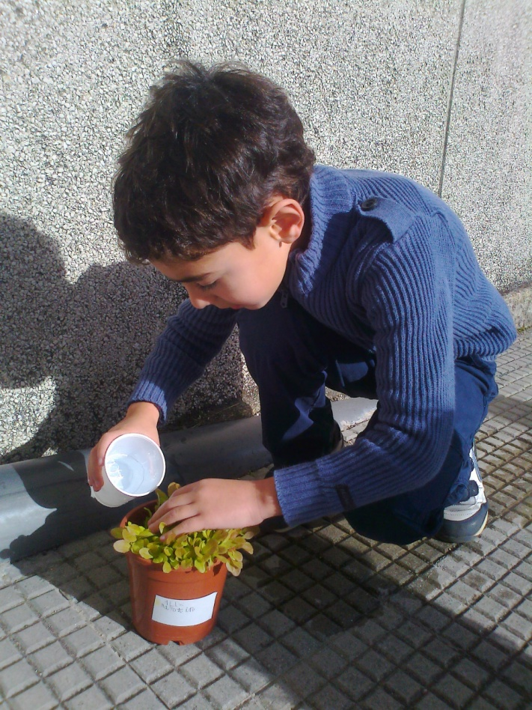
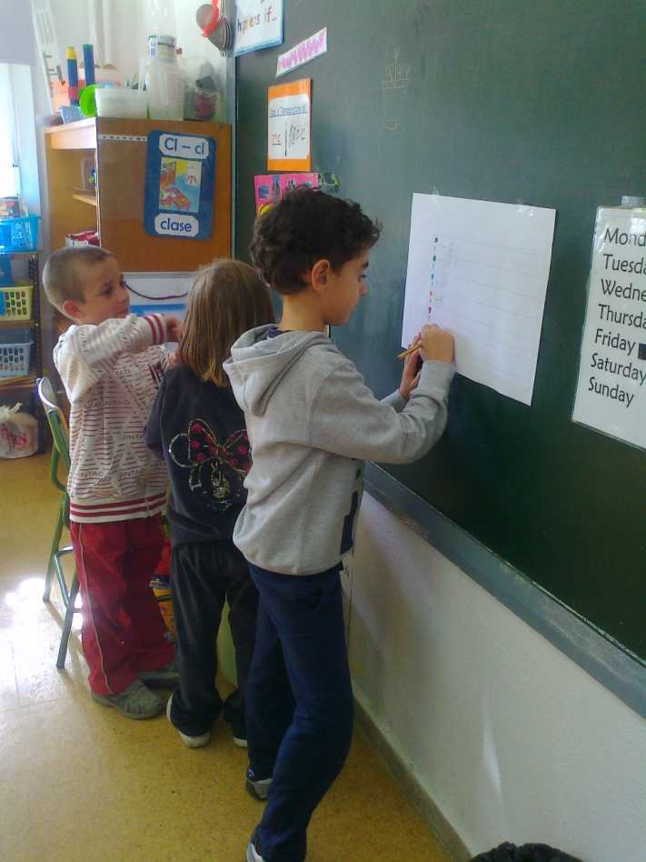
Aprendizaxe significativo
Planto e coido as leitugas.
Anoto nunha táboa de crecemento.
Notes:
Intelixencia natural.

Slide 31
Avaliación.
?
Notes:
Metacognición, rúbricas.

Slide 32
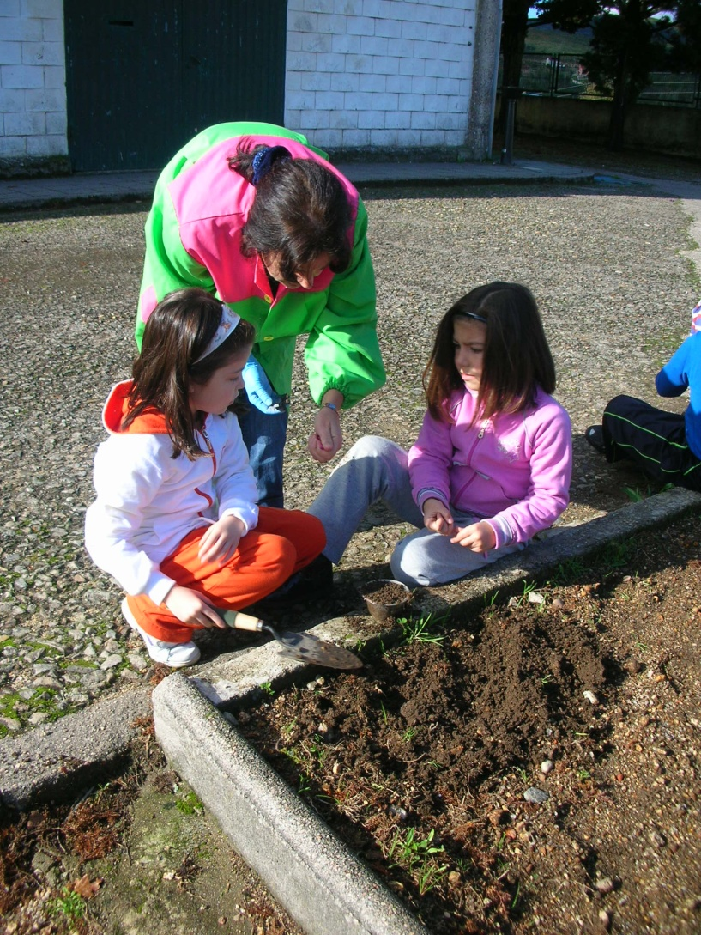
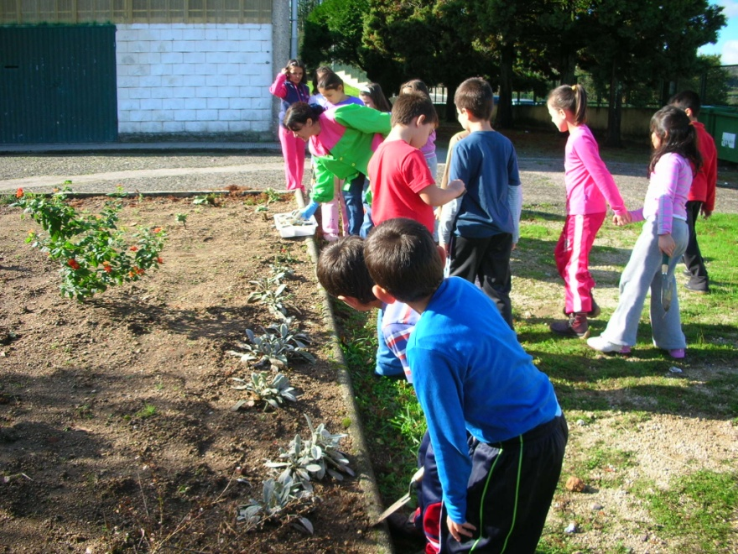
Rol do docente é moi importante: asesor, organizador, facilitador, coñecedor, axudante, relator, integrador.

Slide 33
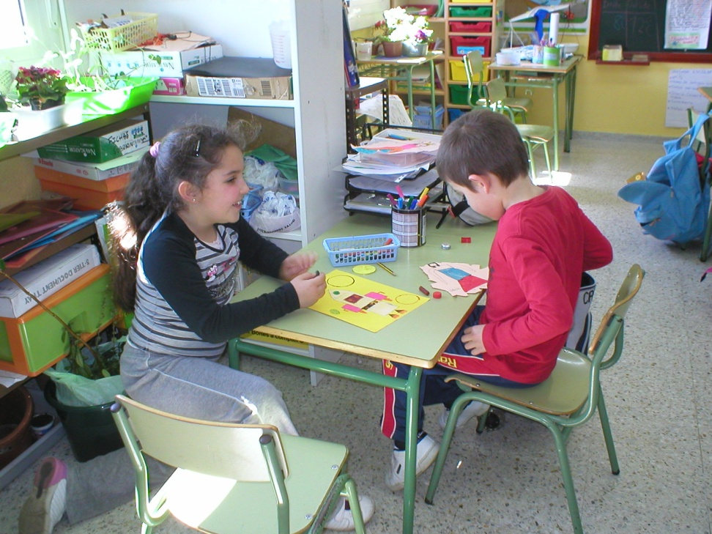
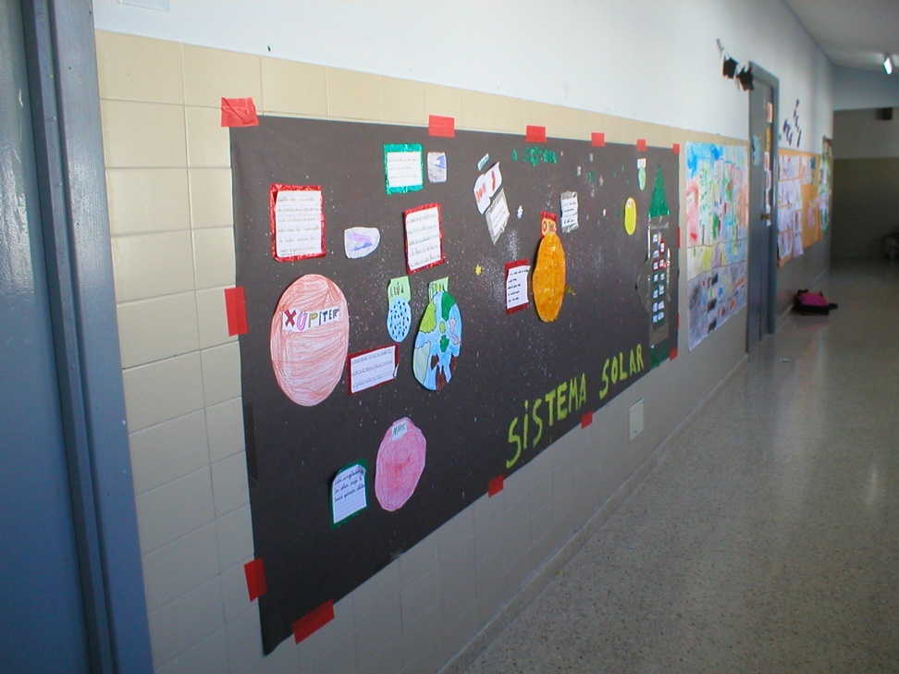
Tarefas finais e exposición.
Murais
Notes:
Recopilamos os coñecementos nunha tarefa que os abrangue. Dámoslle saída ao exterior sempre defendendo o que poñemos

Slide 34
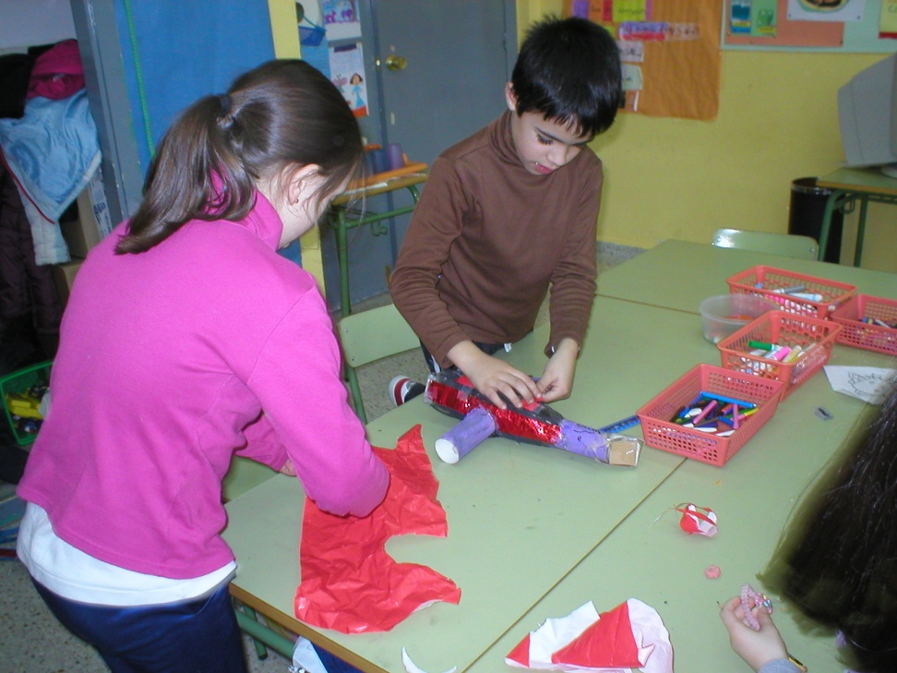
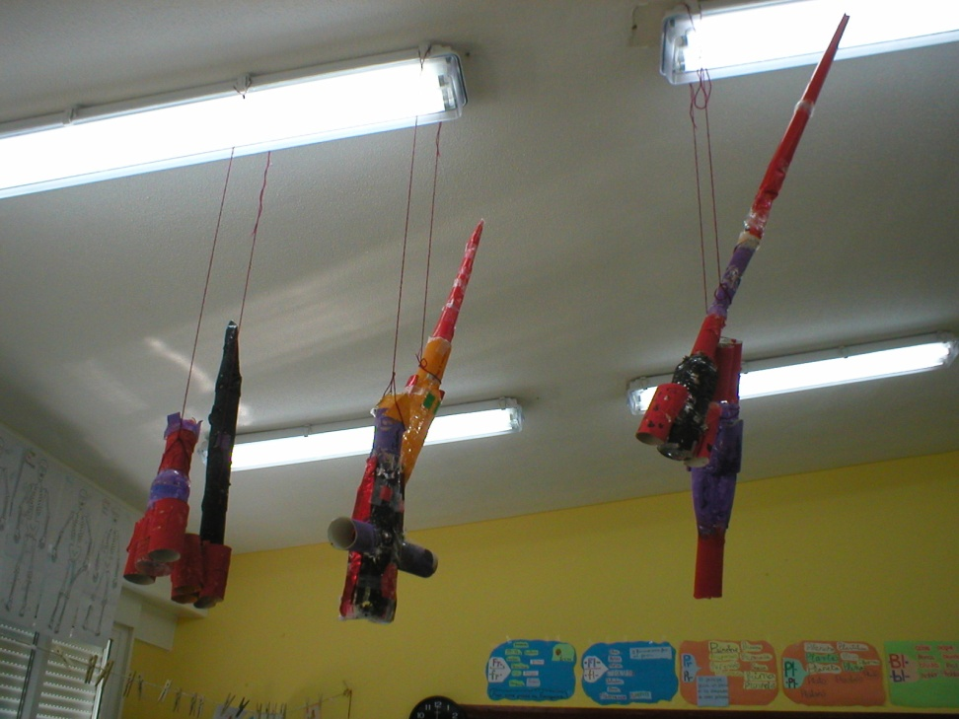
Maquetas
Notes:
Elixir materiais, medir, resolver problemas… Estudiamos as formas aerodinámicas.

Slide 35
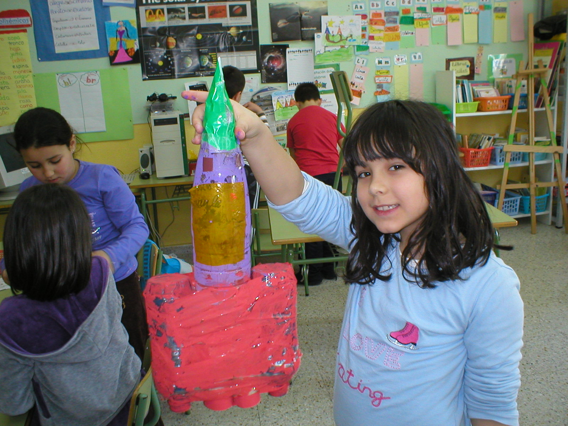
Moito traballo, moito pracer!

Slide 36
BIBLIOGRAFÍA.
ONTORIA, A. , GÓMEZ, MOLINA Y DE LUQUE (2006): Aprendizaje centrado en el alumno. Ed. Narcea.
DRA. ANA SANS FITÓ (2008): Por qué me cuesta tanto aprender? Ed. Edebé.
ENESCO, ILEANA Y DEL OLMO, CONCEPCIÓN. (1992): El trabajo en equipo en primaria. Aprendiendo con iguales. Ed. Alhambra Longman.
DILLER, DEBBIE (2006): Making the most of small groups. Differenciation for all. Stenhouse Publishers, Maine.
DILLER, DEBBIE (2005): Literacy Workstations. Stenhouse Publishers, Maine.
GARAIGORDOBIL, MAITE (2003): Juegos cooperatives y creativos para grupos de niños de 8 a 10 años. Ed. Pirámide.
PHILIPS, BURWOOD AND DUNFORD (1999): Projects with Young learners. Oxford University Press.
TOMLINSON, CAROL ANN (2001): How to differenciate instruction in mixed-ability classrooms. ASCD. Alexandria, Virginia. USA.
.BOQUÉ, M. CARME Y OTROS ( 2005): Hagamos las paces. Ed. CEAC.
PÁXINAS WEB.
https://www.scienceproject.com/projects/index/primary.asp
www.primaryscience.ie/activities_introduction.php
http://www.teachervision.fen.com/earth-sciences/teacher-resources/6613.html?detoured=1
http://escuelasinclusivas.blogspot.com.es/
http://earthcharterinaction.org/contenido/pages/Recursos-en-Espa%C3%B1ol.html
www.readwritethink.org/profesional-development/strategy-guides/peer-review-30145.html
www.readingrockets.org
www.elsafareig.org escuelas espacios exteriores.

Slide 37
“Recordo con recoñecemento a todos os profesores brillantes que tiven, pero con enorme gratitude aos que tocaron o máis profundo dos meus sentimentos humanos.
O currículum é un material básico moi necesario, pero a calidez é o elemento vital para ao crecemento dunha planta e por suposto, para a alma dun cativo”.
CARL JUNG.
Moitas grazas.
Loli García Fdez.

Slide 38
Ah!

Slide 39
Non vos esquezades de que no ceo non está o límite…

Slide 40

Non me digas que no ceo está o límite cando hai pegadas na lúa.
Paul Brandt

